Slide 1
新学術領域「コンピューティクスによる物質デザイン：複合相関と非平衡ダイナミクス」
2014/03/10-11
銅酸化物高温超伝導体に対する第一原理
低エネルギー有効模型の導出及び解析
東京大学工学系研究科物理工学専攻
宮谷昂佑 今田正俊
産業技術総合研究所
三宅隆

Slide 2
研究背景
銅酸化物高温超伝導体
BednorzとMüllerによって発見 （1986年）
強相関電子系
先行研究
頂点酸素の距離とT_{c}の相関 Y. Ohta et al., PRB43(1991)2968(1991)
物質に依らない反強磁性相互作用 Y. Tokura et al.，PRB41(1990)11657
ワニエ軌道による１体項の導出
t’が大きいほど転移温度が高い O.K.Andersen et al., PRB87(2001)047003
軌道準位差がT_{c}制御パラメタ H.Sakakibara et al., PRL105(2010)057003
制限LDAによる短距離電子間相互作用Uの導出（La₂CuO₄）
M.S.Hybertsen et al., PRB39(1989)9028
A.K.McMahan et al., PRB42(1990)6268
LDA+U、制限LDA法によるt-J模型の導出（La₂CuO₄）
V.I.Anisimov et al. ,PRB66(2002)100502
制限乱雑位相近似法によるUの導出（La₂CuO₄）
A.V.Kozhevnikov et al.,SC10 (2010)
2

Slide 3
本研究の動機・目的
高温超伝導の機構の解明・・・電荷揺らぎ？スピン揺らぎ？
第一原理的な理解が必要
銅酸化物：母物質は電荷移動型絶縁体（強相関電子系）
⇔密度汎関数理論（局所密度近似）では金属と予言
MACE (multiscale ab initio scheme for correlated electrons)
・・・強相関電子系の持つ困難を克服
個々の物質の性質を反映する有効模型の導出と解析
・・・幅広く適用 鉄系超伝導体、有機導体 etc.
銅酸化物高温超伝導体を記述する適切な模型の導出が必要
対象物質
La_{2-x}(Ba/Sr)_{x}CuO₄ T_{c}=40K
HgBa₂CuO_{4+δ} T_{c}=90K
J.D.Jorgensen et al. , PRL58(1987)1024
S.N.Putilin et al. , Nature362(1993)226
3

Slide 4
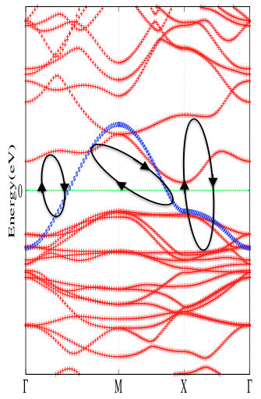
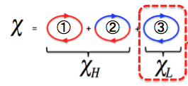
手法
MACE (multiscale ab initio scheme for correlated electrons)
M.Imada et al., JPSJ79(2010)112001
エネルギー空間の階層構造を利用して大域的バンド構造を
低エネルギー自由度（ターゲットバンド）に反映
最局在ワニエ軌道+制限乱雑位相近似法による模型導出
N.Marzari et al., PRB56(1997)12847 F.Aryasetiawan et al., PRB74(2006)125106
大域的
バンド構造
の繰り込み
有効相互作用の評価
②
③
①
ダウン
フォール
ディング
制限乱雑位相近似法の利点
長距離クーロン相互作用の評価が可能
ターゲットバンド内の遮蔽の除去が明確
制限乱雑位相近似法
(cRPA)
4

Slide 5
次元縮約
制限乱雑位相近似法 ： エネルギー空間の階層構造を利用し
３次元模型を導出
低次元異方性物質への処方 : 次元縮約
大規模な系で長距離相関の振る舞いの探索が可能
K.Nakamura et al. , JPSJ79(2010)123708
“target layer”・・・RPAを越えて解析
他の層からの遮蔽はRPAで繰り込み
CuO₂平面内の電子間有効相互作用を導出
バンド計算時の展開基底に依らない手法開発
次元縮約の高い汎用性を目指す
・・・最局在ワニエ軌道で表現した行列要素
5

Slide 6
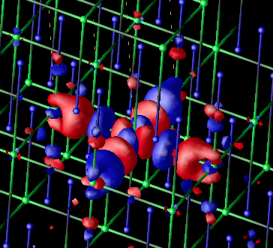
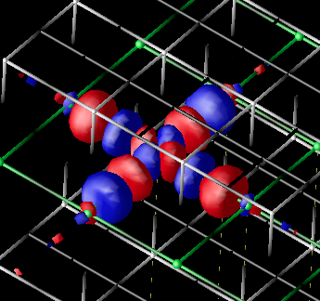
1バンド低エネルギー有効模型
6

Slide 7
1バンド模型有効相互作用
s: unit parameter [eV・Å]
ε：誘電率
d： CuO₂平面間距離 [Å]
層間遮蔽により短距離化
HgBa₂CuO₄
La₂CuO₄
7

Slide 8
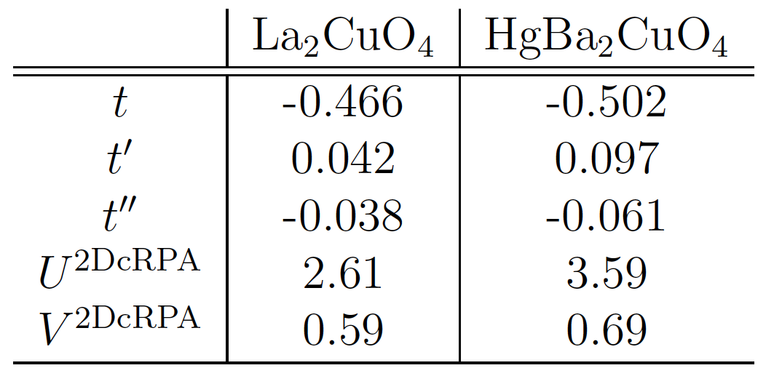
1バンド低エネルギー有効模型
: 最近接ホッピング
：第二近接
：第三近接
：オンサイトクーロン
：最近接クーロン
(eV)
物質による有効相互作用の違い
サイト間クーロン相互作用は最近接でオンサイトの約20％
8

Slide 9
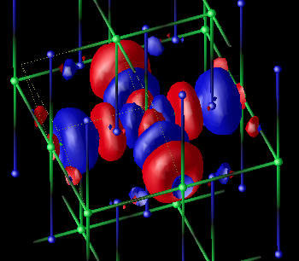
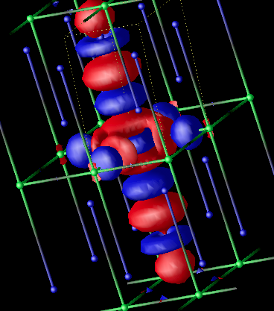
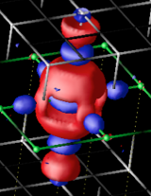
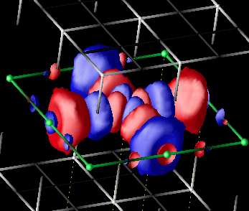
2バンド低エネルギー有効模型
9

Slide 10
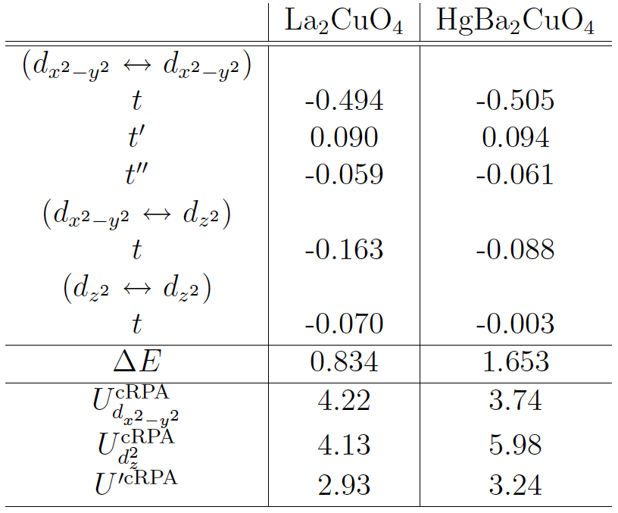
2バンド低エネルギー有効模型
(eV)
Hg系銅酸化物・・・ dz²軌道の影響はLa系と比べ小さい
１軌道模型と差異が見られない
La系銅酸化物・・・ dz²軌道からの遮蔽の有無で2軌道模型
と顕著な差が１軌道模型の有効相互作用
に現れる
10

Slide 11
低エネルギーソルバー（多変数変分モンテカルロ法）
大規模系の取り扱いが可能
負符号問題が生じない
電子相関、量子揺らぎを考慮
多変数変分モンテカルロ法
D.Tahara et al., JPSJ77(2008)114701
変分波動関数
相関因子
量子数射影（系の対称性を回復）
Gutzwiller、Jastrow相関因子
短距離、長距離電子相関
（モット転移の記述）
二重占有と空サイトの束縛を記述
一体波動関数
超伝導、反強磁性揺らぎ、相関金属など柔軟な記述が可能
11

Slide 12
Hg系第一原理有効模型における反強磁性秩序
ab initio
(Hg1201)
実験
（Hg1245）
強い２次元性、乱れによって反強磁性秩序が崩壊
本質的には最適ドープまで反強磁性秩序が残る
H.Mukuda et al., JPSJ77(2008)124706
今後の課題
反強磁性+超伝導の共存領域の探索
インコメンシュレートな反強磁性秩序の可能性
12

Slide 13
超伝導相関関数
超伝導オーダーパラメータ
・・・形状因子(d波超伝導)
ー
＋
＋
同時刻ペア相関関数
ー
・・・短距離成分は反強磁性、電荷秩序によって増幅される
長距離相関の判定
13

Slide 14
長距離クーロン相互作用の影響（Hg系銅酸化物）
オフサイトクーロン相互作用
を考慮しない場合
遠方のクーロン相互作用の影響
（第４近接まで）
オンサイトUのみでは
超伝導が顕著に増大
現実の物質では存在する
長距離クーロン相互作用
により超伝導が抑制
長距離クーロン相互作用を深刻に考慮する必要
オンサイトの相互作用のみを考慮した模型で銅酸化物
高温超伝導体を説明するのは不十分
14

Slide 15
まとめ
銅酸化物は中間結合領域に存在する
Hg系とLa系銅酸化物とではdz²軌道からの遮蔽過程の差異が
１軌道模型を構築すると有効相互作用の差として明確に現れる
銅酸化物ではサイト間のクーロン相互作用が最近接でオンサイト
の約20%存在し、超伝導に対して破壊的に働く
⇒オンサイトの相互作用のみを考慮したハバード模型は
銅酸化物高温超伝導の記述に不十分
15

Slide 16
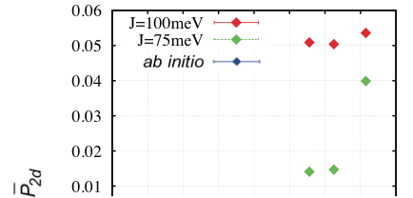
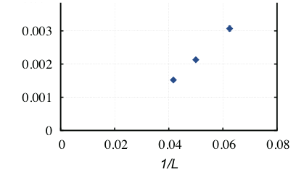
今後の課題
現在のダウンフォールディング法では考慮されていないターゲット
バンド以外の軌道との混成によって誘発されるスピンに依存する
相互作用によって長距離クーロン相互作用の存在下でも超伝導
が安定化する可能性がある
⇒ スピン依存項を導出する制限乱雑位相近似法の開発
多軌道模型(d-p模型 etc.)の解析
反強磁性Jを付加
d-p混成によって付加的に誘発される
反強磁性超交換相互作用がUとVの
存在下でも超伝導を安定化させる
T.Misawa et al. arXiv1306.1434
3軌道(d-p)模型⇒1軌道模型の
縮約の過程でスピン依存項が生じる
L.F.Feiner et al., PRB53(1996)8751
16

